Slide 1
創意電資入門教案設計 – 期末報告
報告者：陳界宇、趙冠豪、周武堂

Slide 2
工作分配
周武堂：筆記本設計、第六週期末規則
陳界宇：code 優化、車子參數調整、每週紀錄、node 轉彎教案（引導）
趙冠豪：code 統整、車子實作、第十二周補救教學教案
教學平台建議：
COOLNTU ( 範例

Slide 3
大綱
亮點一： 第六週介紹＋引導式
亮點二： 第十二週補救教學(Debug 引導)
亮點三： 設計線上筆記本
亮點四： 新車子實作

Slide 4
亮點一：第六週介紹＋引導
周武堂、陳界宇

Slide 5
第六週教案
目標
讓電機系大一新生能自行探索並整合先前所學之軟硬體系統，使用Arduino完成迷宮尋寶自走車。
內容
(1) 專題介紹
(2) 專題規劃引導 (新！
Notes:
整合：
發現「過去所學」與「專題目標」的關聯。(投影片內已提及「會用到這些系統」，因此無此目的。)
(協調能力)組合2種以上「過去所學」的內容，以達成不同於「過去所學的目標」的「新目標」。

Slide 6
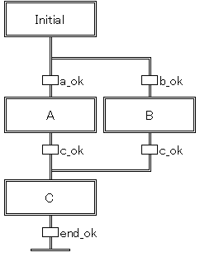
亮點一：專題引導特色
問題：
Block diagram 有沒有標準格式？
解決：
順序功能流程圖
新：
加入專題進度規劃的引導
好：
結合先前所學，有現學現賣的成就感
刺激學生自行規劃進度，
加強學生面對難題的信心
為什麼給大一：
培養「進度規劃」能力 -- 上學期缺乏的
培養「團隊合作」能力
培養「系統整合」能力

Slide 7
(1) 專題介紹
描述一個「生活化的難題」
引發學生興趣去面對難題
詳細描述專題目標與評分標準
學生不必自行定義問題
學生可專注於整合先前所學，應用來達成指定目標

Slide 8
(2) 專題規劃引導
帶領學生進行專題進度規劃
刺激學生自行規劃進度，加強學生面對難題的信心
會包含的內容：
進度規劃
小組分工
實作上可能會面臨的問題
不包含的內容：
完成迷宮尋寶車的「方法」
解決實作上面臨的問題的「方法」
Notes:
本教案只負責高層的引導。
凡涉及方法細節的部分，都不會提及。

Slide 9
亮點二：補救教學(Debug 引導)
趙冠豪

Slide 10
第十二週教案
目標
加強學生面對問題的信心
讓所有同學都有可以完成車子的成就感
成為抓蟲大師！！！
Notes:
整合：
發現「過去所學」與「專題目標」的關聯。(投影片內已提及「會用到這些系統」，因此無此目的。)
(協調能力)組合2種以上「過去所學」的內容，以達成不同於「過去所學的目標」的「新目標」。

Slide 11
亮點二：補救教學特色
新：
新增補救教學（六個debug 檢查點）
手把手 debug
好：
顧及所有同學皆可以完成
為什麼給大一：
加強信心
維持對電機系興趣

Slide 12
亮點三：設計線上筆記本
周武堂

Slide 13
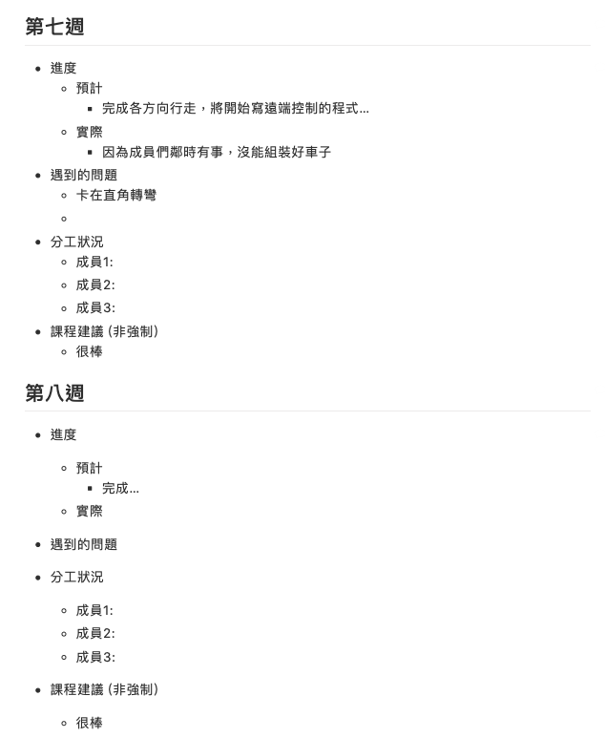
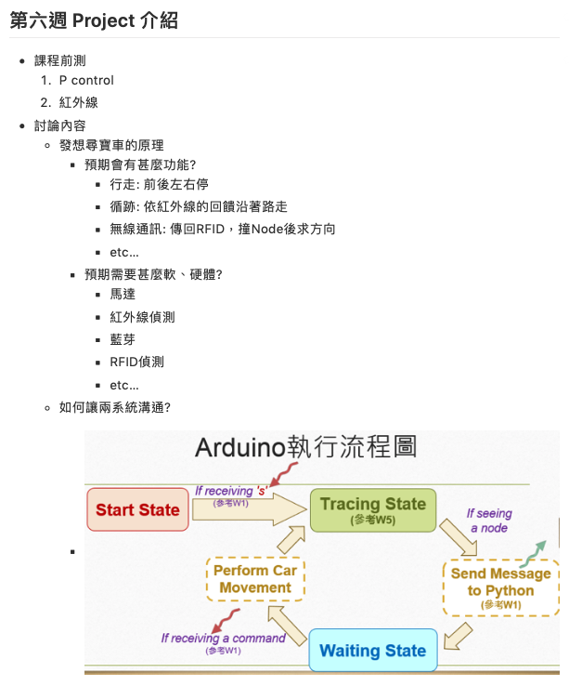
網址連結： https://hackmd.io/vCqxB7p_RyWDNQHC5pscMg?both&fbclid=IwAR0Y8pM1HXOgf3SeRQSEyTmv69tEjfvfRrg7G0T-bor4s0-010WPMPBI8cQ

Slide 14
亮點三：筆記本特色
問題：
HackMD 會不會消失？
解決：
考慮由助教維護課程 GitHub！（範例
GitHub 今年第一次壞掉了Ｑ
新：
使用線上 HackMD （範例
考慮由助教維護課程 GitHub！（範例
好：
線上共編更加輕鬆使用
為什麼給大一：
養成筆記習慣、更容易找出問題所在！
熟悉線上共編、合作專案經驗

Slide 15
亮點四：新車子實作
趙冠豪、陳界宇

Slide 16
程式
期末專題
（final project）
遙控車（remote）
+
循跡
（tracing）
Arduino
Python
0
（規則一）
1
（規則二）
2
（測試）
程式都可以動了，尚未優化

Slide 17
車子初版
循跡： https://www.youtube.com/watch?v=0B8u03G7EGM&feature=youtu.be
尋寶： https://www.youtube.com/watch?v=SLw7RxIZn1I

Slide 18
車子二版
循跡： https://www.youtube.com/watch?v=EvPnQ1WJYno

Slide 19
車子最終版
循跡： https://www.youtube.com/watch?v=D13R6JDwA34&feature=youtu.be
尋寶： https://www.youtube.com/watch?v=ujp1VoOBDiE
RFID 加上去了，尚未跟尋寶結合 （問題排除

Slide 20
新車子亮點特色
新：
新教具
新參數
好：
馬達更有力（地形不怕！
組裝更友善
為什麼給大一：
團體專案合作
軟硬體整合
學習debug ！！！（訓練心態！！！
比較像車
問題：
馬達比較慢，比較容易跑出去，花比較久時間debug（闕老師建議改地圖
解決：
1. 地圖已經很平穩了馬達參數太難調
2. 輪子偏後，所以晃動比較大
3. 不過都是車子調參數即可解決

Slide 21
教案投影片成果
周武堂、陳界宇、趙冠豪

Slide 22
本組負責第六週、第十二週
第六週教案：
第十二周補充教案：
上一屆補充資料整理：
藍芽簡報：藍芽mac 連接

